Slide 1

Духовно – нравственное воспитание дошкольников посредством чтения художественной литературы
Муниципальное дошкольное образовательное автономное учреждение «Детский сад № 31 г. Орска»
Воспитатель высшей квалификационной категории:
Токарева Наталья Геннадьевна

Slide 2
Актуальность:
В последние годы происходит деформация художественного сознания, падение читательской культуры, у книги появилось много заместителей: аудио, видео, телепрограммы, компьютерные программы. Сейчас актуален вопрос, как вернуть книгу в руки ребенка, как сделать компьютер союзником книги.

Slide 3
Цель : способствовать становлению духовно-нравственной личности ребенка с помощью художественной литературы.

Slide 4
Задачи:
Выявить особенности духовно – нравственного воспитания в дошкольном возрасте;
Создать необходимые условия для знакомства детей с художественными произведениями ;
Формировать нравственные качества у дошкольников через чтение художественных произведений ;
Помогать ребенку осмысливать поступки персонажей, воспитывать умение видеть причины поступков;
Оказывать помощь родителям по духовно-нравственному воспитанию детей.

Slide 5
Ожидаемые результаты:
Сформировать у детей представление о доброте, как важном нравственном качестве человека, через поступки героев художественных произведений;
Развить позитивную самооценку у детей, стремление проявлять доброту в словах и поступках;
Повысить интерес к чтению художественной литературы;
Развить творческие способности через ознакомление с произведениями художественной литературы;
Сформировать бережное отношение к книге и уважение к сверстникам и взрослым.

Slide 6
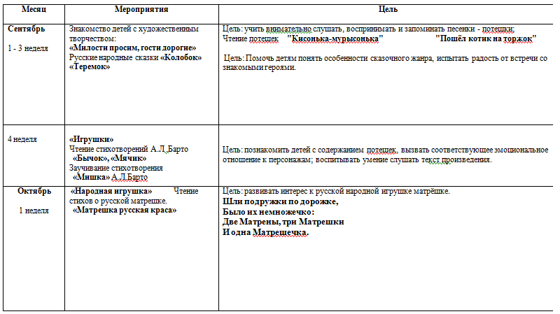
Тематическое планирование

Slide 7
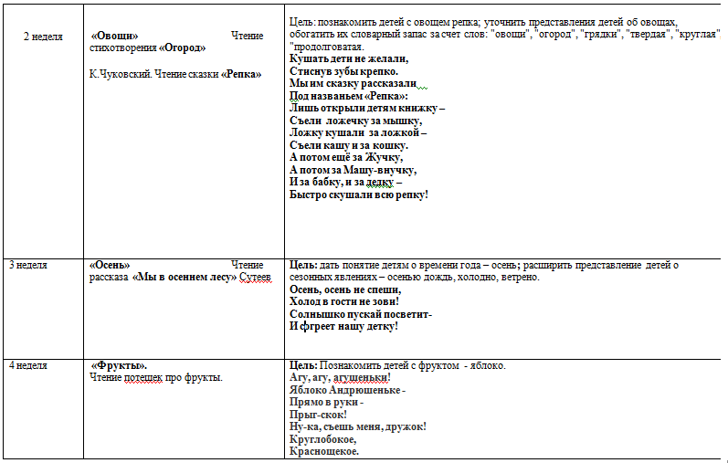

Slide 8
Методы работы с детьми
Словесные:
Чтение художественных произведений;
Беседы по прочитанному;
Практические:
Игры – драматизации;
Дидактические игры;
Элементы инсценирования;

Slide 9
Наглядные:
Показ иллюстраций, картинок, игрушек;
Просмотр видеороликов, фильмов;
Оформление выставок

Slide 10
Формы работы с детьми:
Занятия
Культурно – досуговая деятельность
Свободная от занятий деятельность

Slide 11
Формы работы с родителями:
Родительские собрания;
Индивидуальные консультации;
Папки – передвижки;
Фотопрезентации;
Участие родителей в литературных конкурсах, в создании книжного уголка группы, в оформлении выставок.

Slide 12
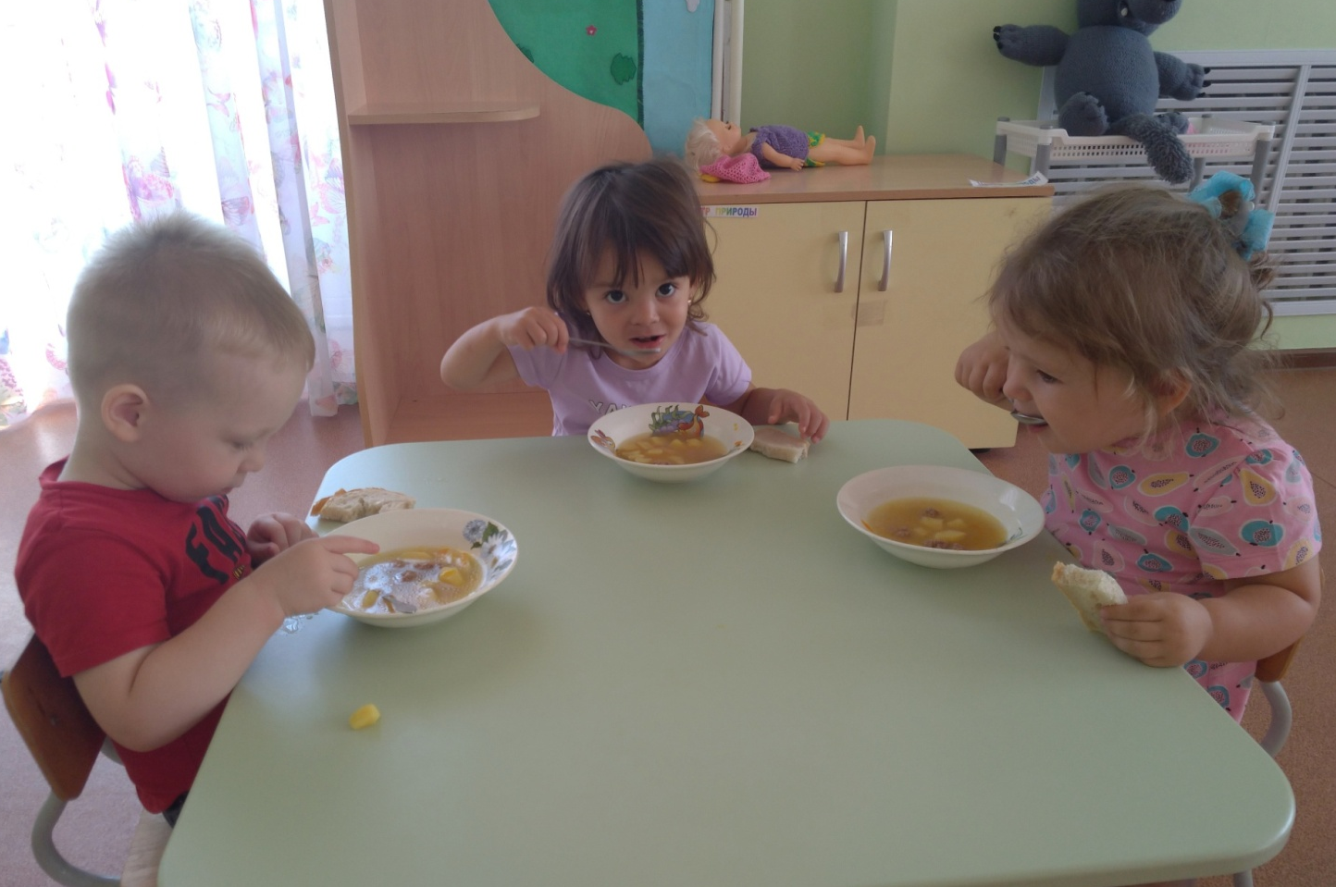
Использование форм малого фольклора – потешки:

Slide 13
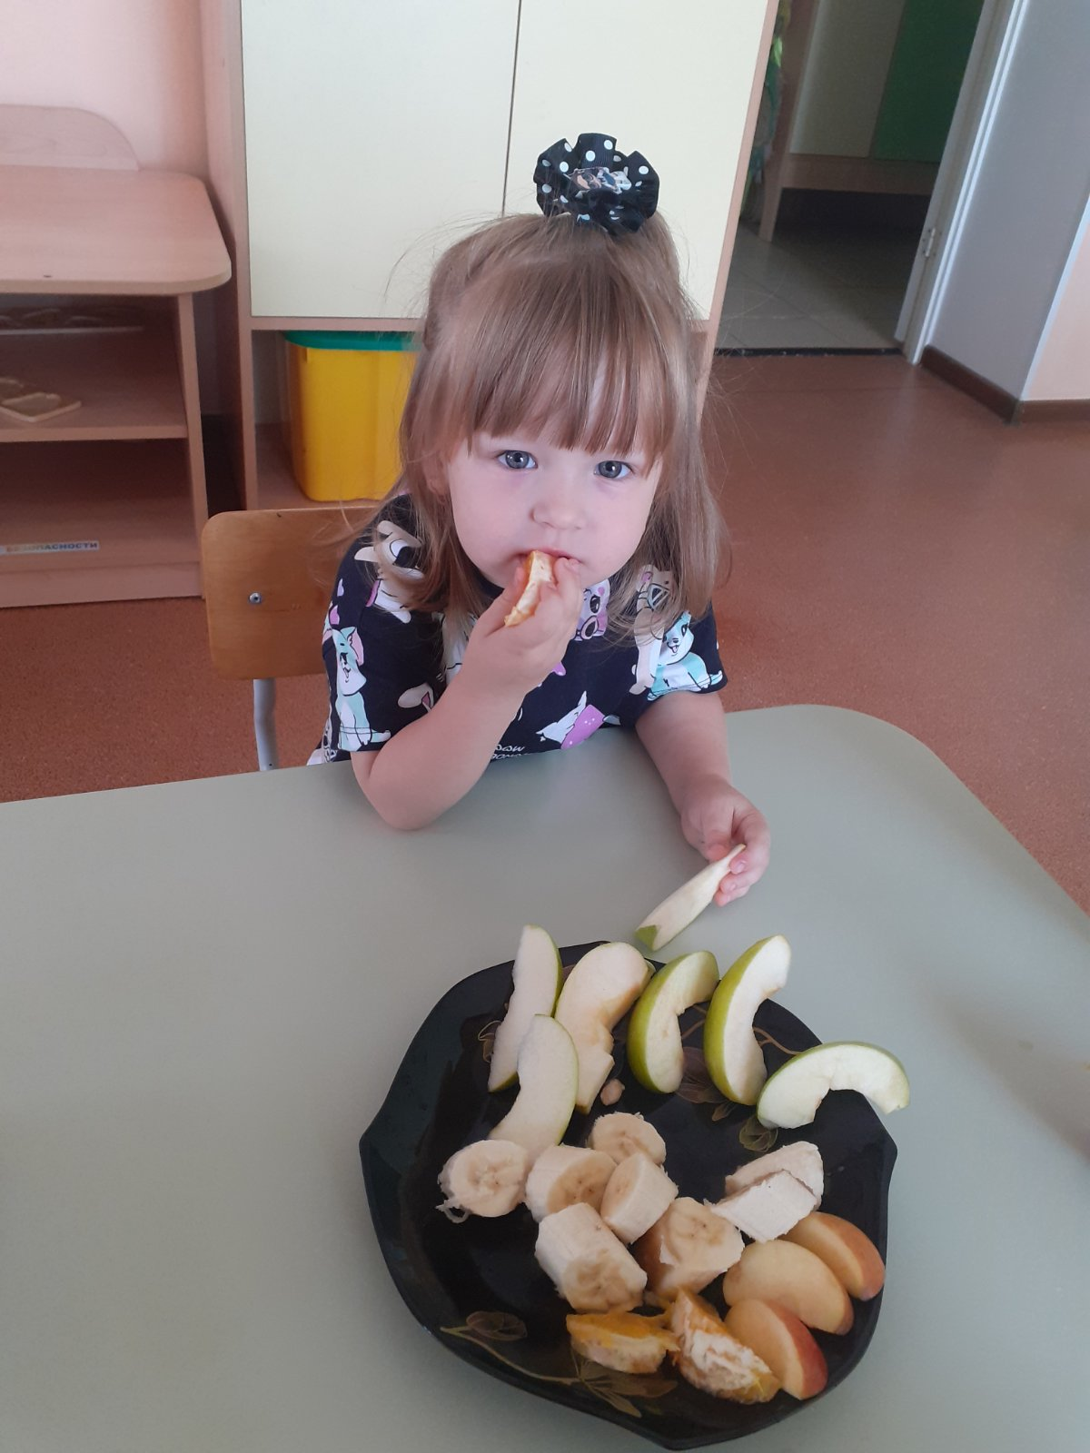
Яблочко
Что за грохот – бум-бум-бум-
Яблочко упало! В травке яблочко найдем
Чтобы не пропало.

Slide 14
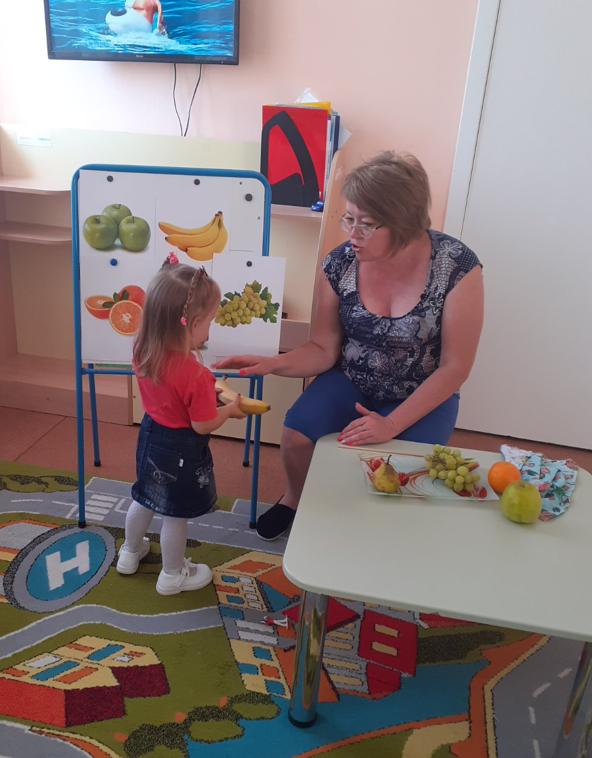
Груша Грушка- грушка- высоко! К ней добраться нелегко; Вся поспела – погляди! Грушка, грушка – упади!

Slide 15
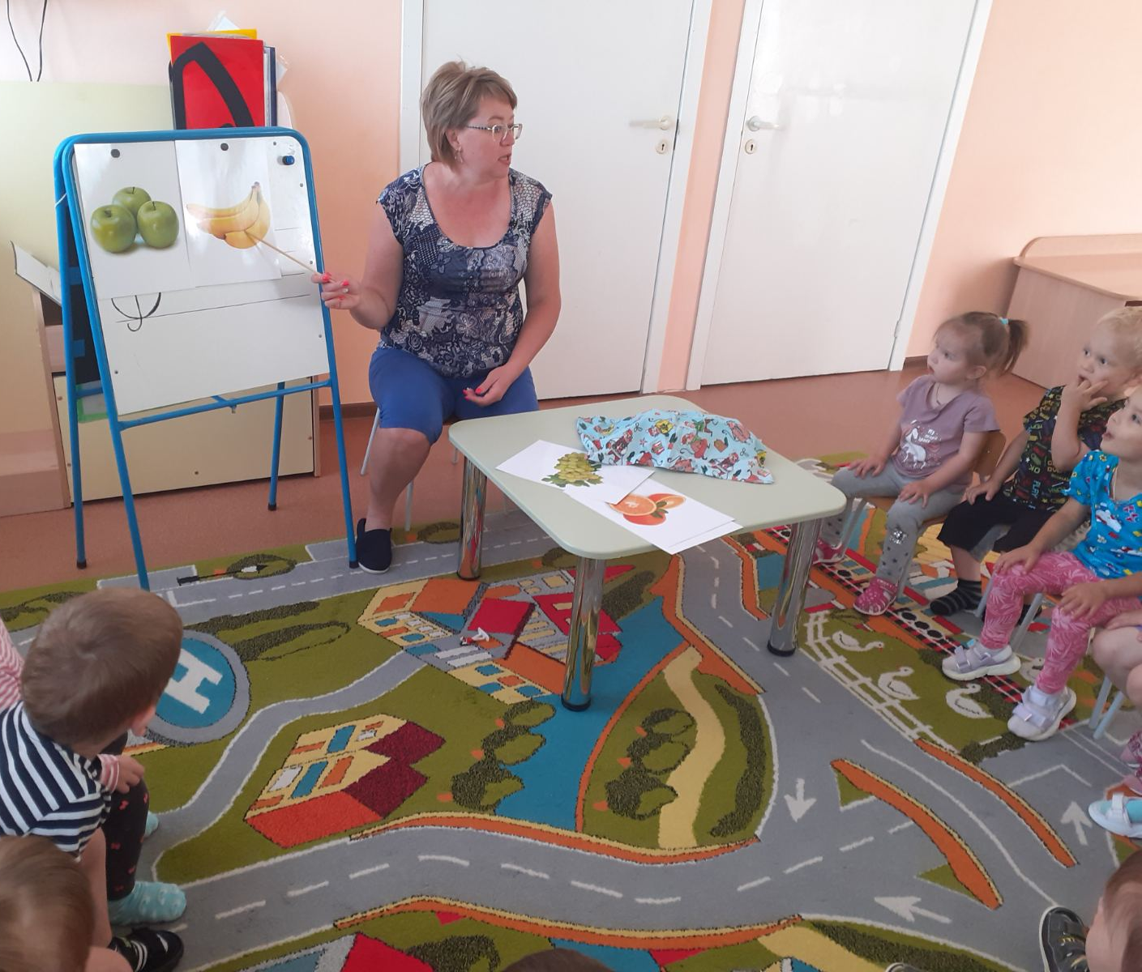
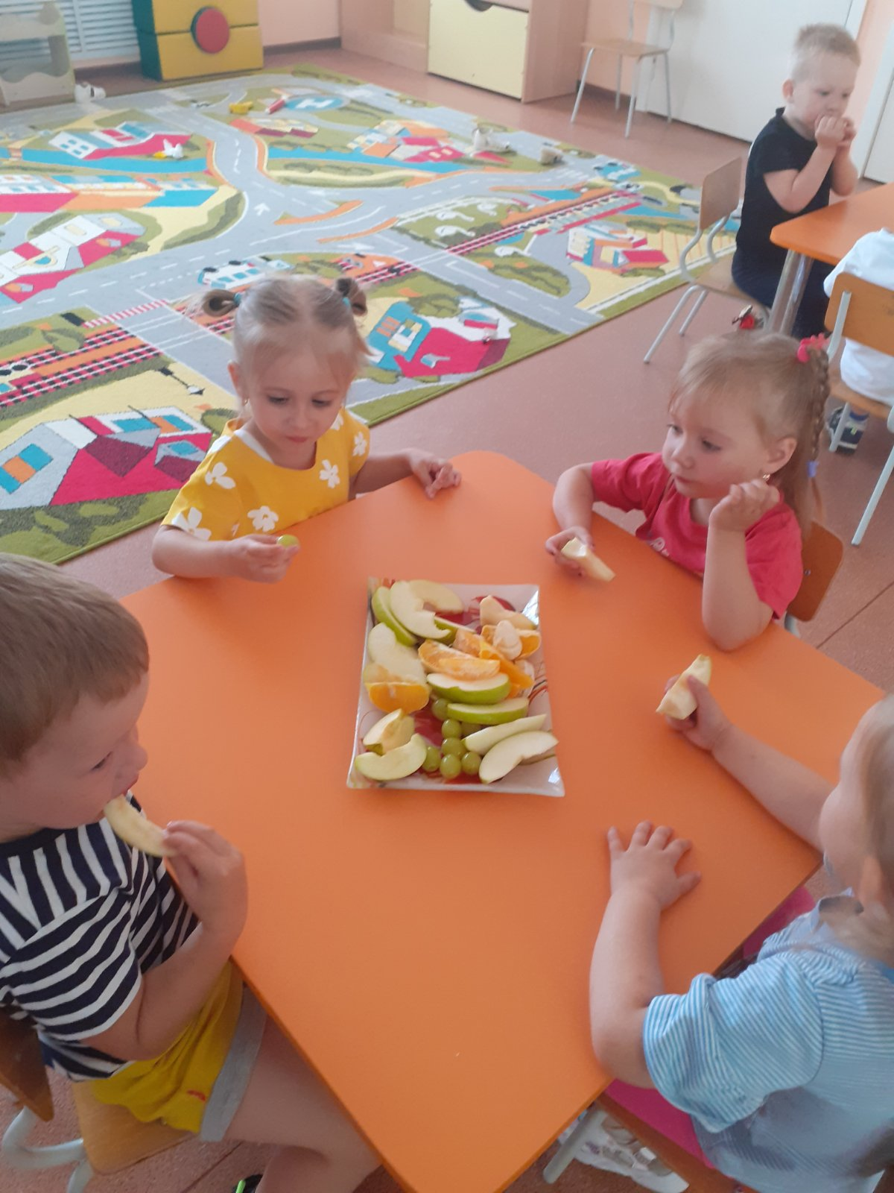
Апельсинчик,апельсин Кушай крошка,кушай сын! Сладкий он до донышка И жёлтый словно солнышко!

Slide 16

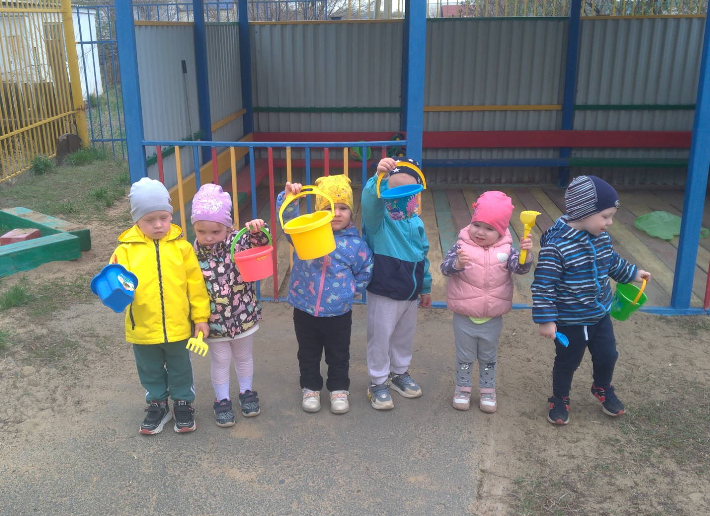
Считалки - придуманный для детей способ осуществления объективной справедливости.
1,2,3,4,5 – выходи гулять!

Slide 17

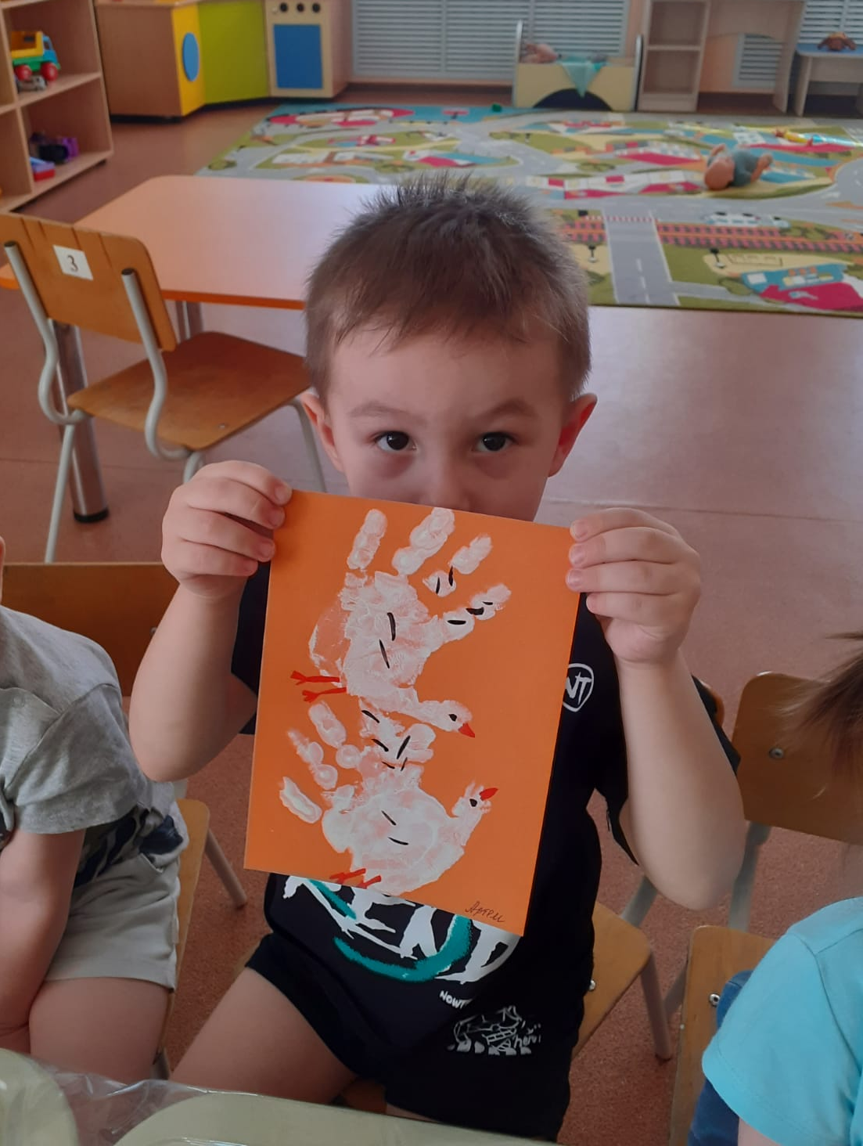
Большое внимание уделяем русской народной сказке

Slide 18
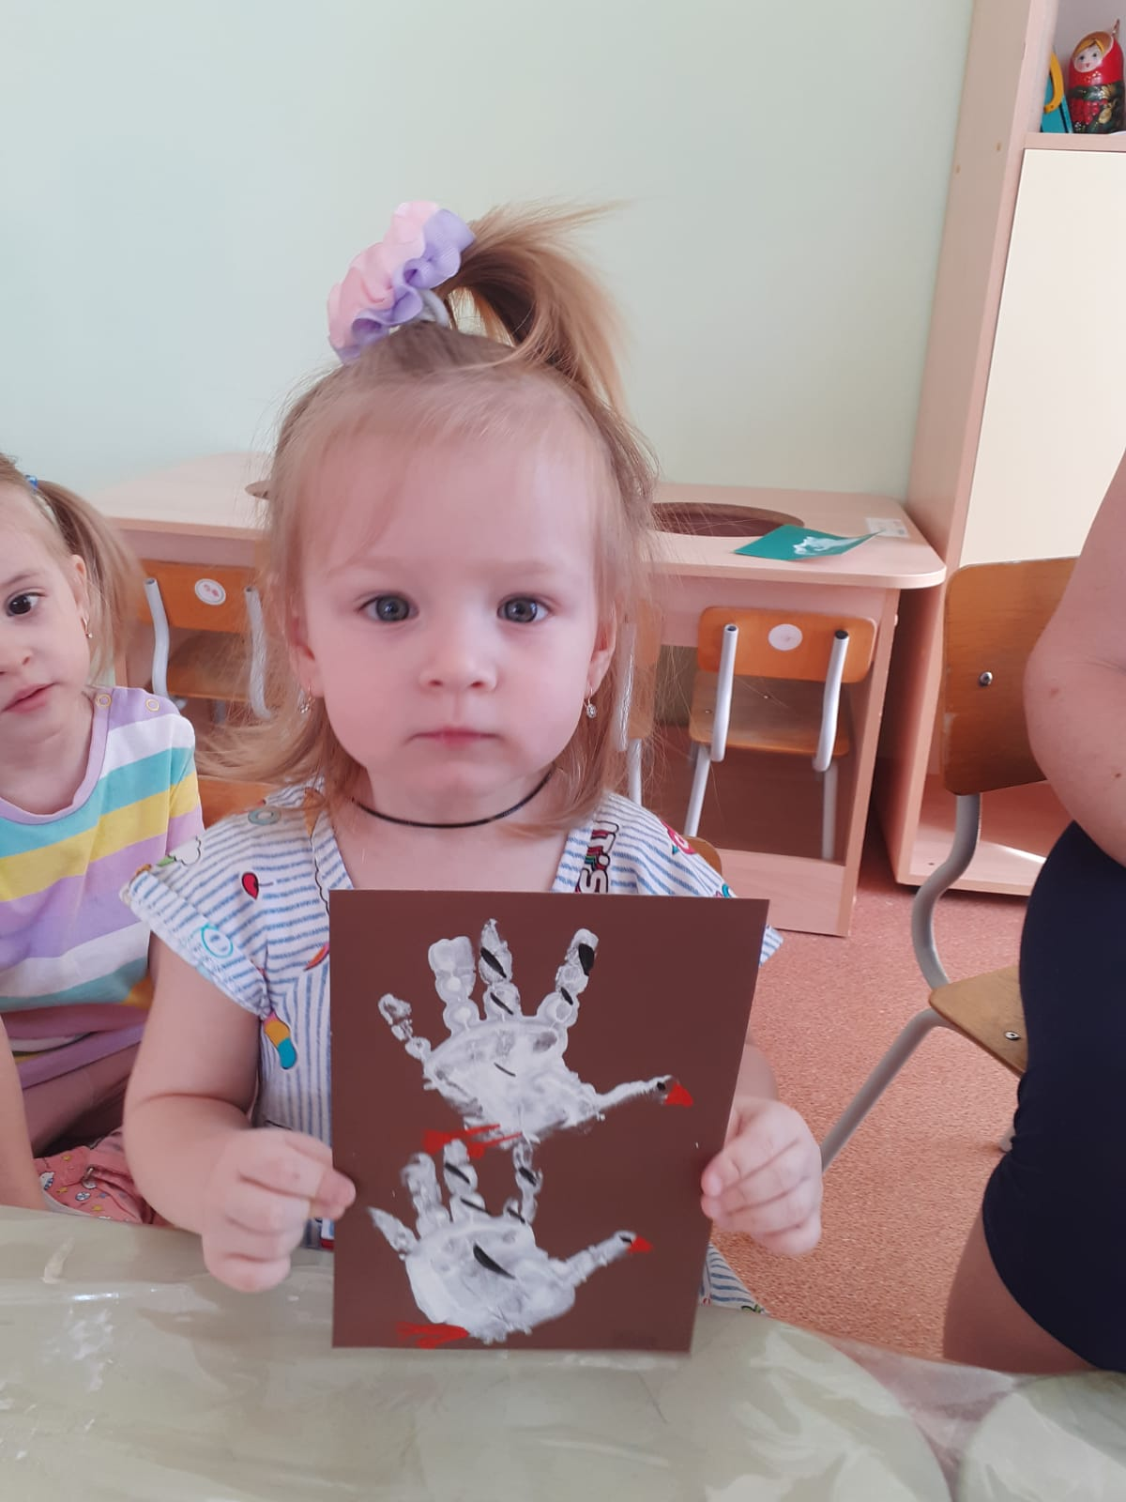
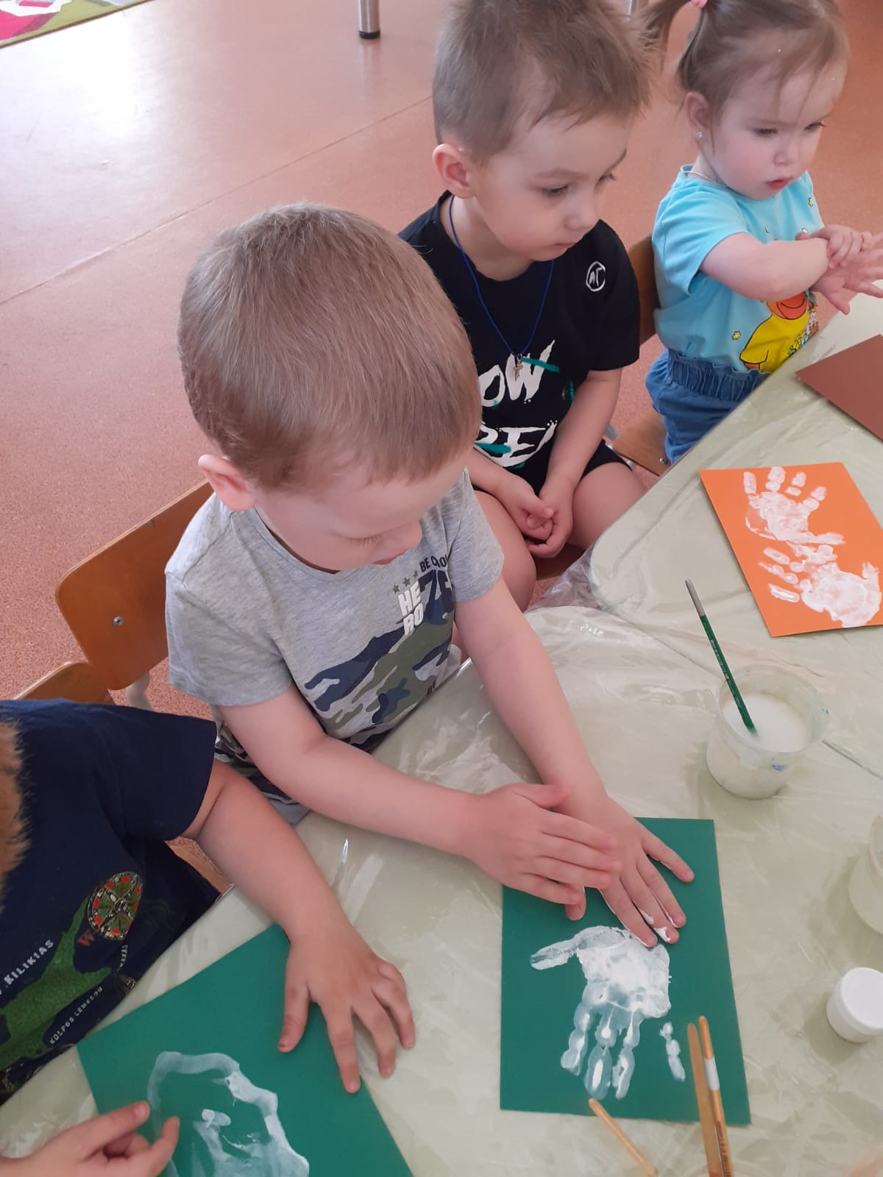
Сказка « Гуси – Лебеди»

Slide 19
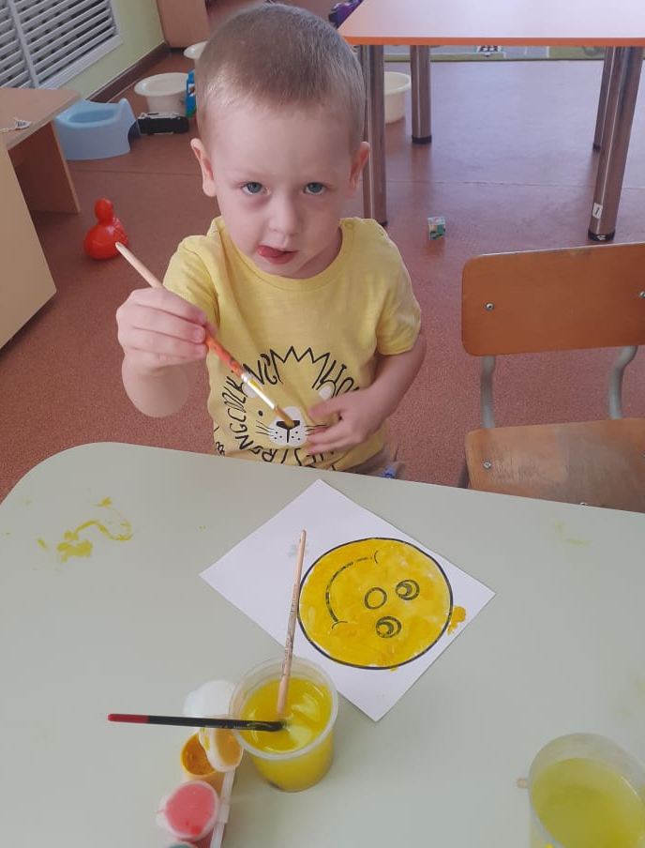
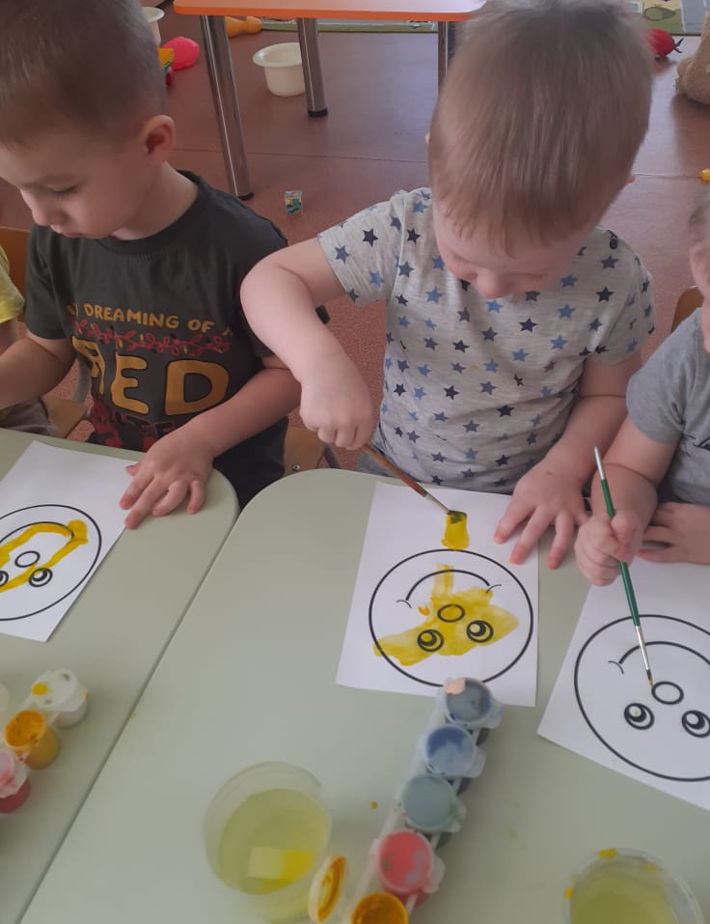
Сказка «Колобок»

Slide 20
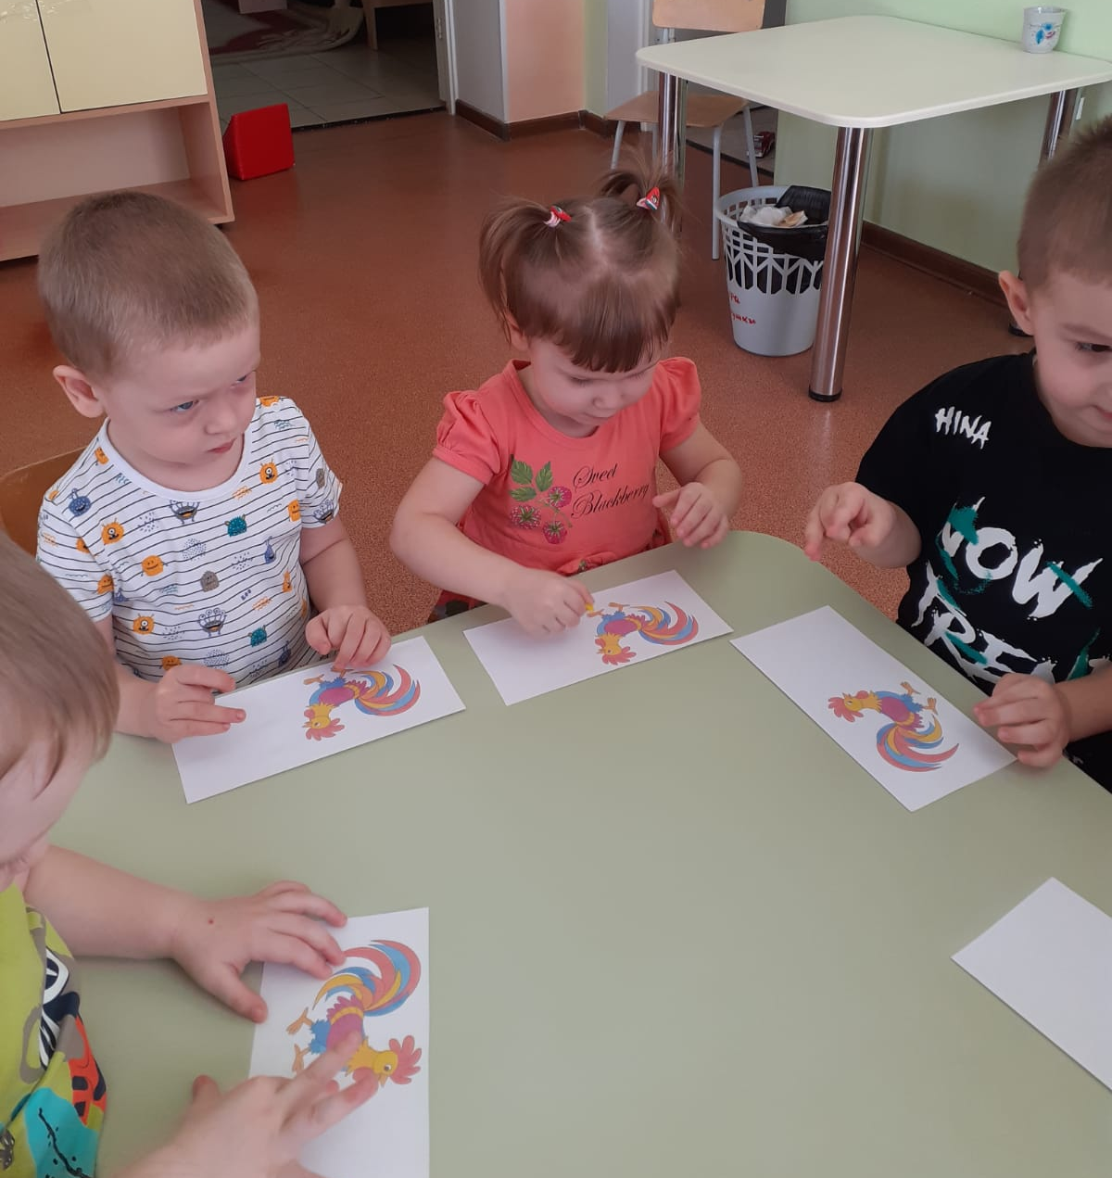
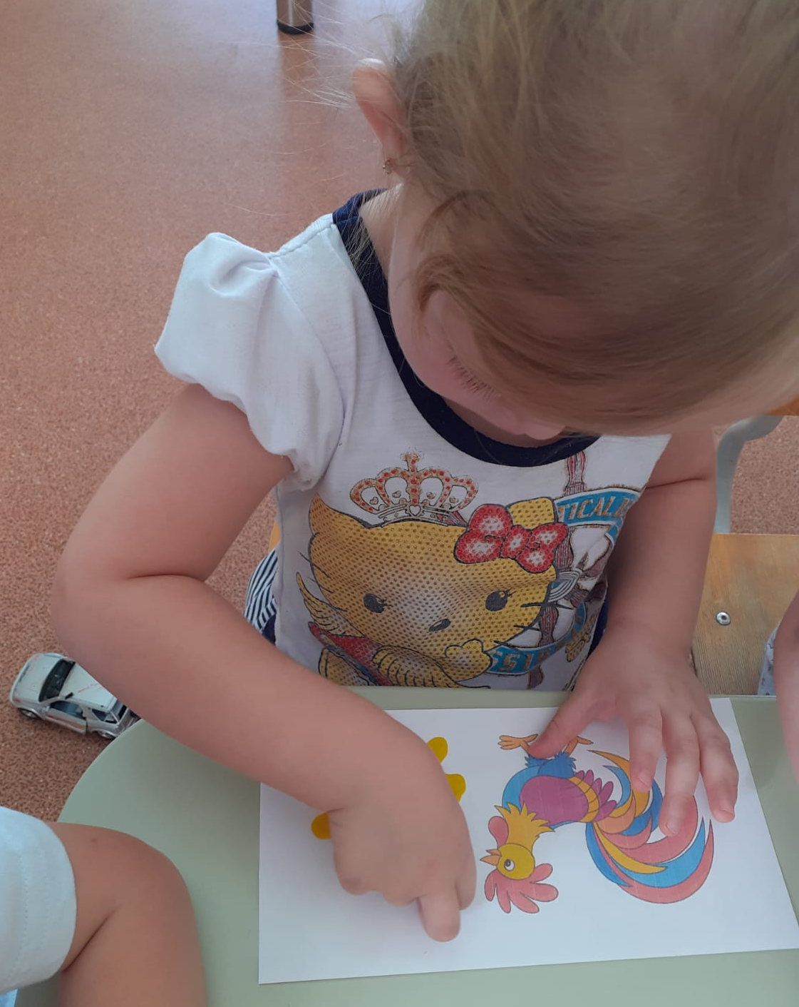
Сказка «Петушок – золотой гребешок»

Slide 21
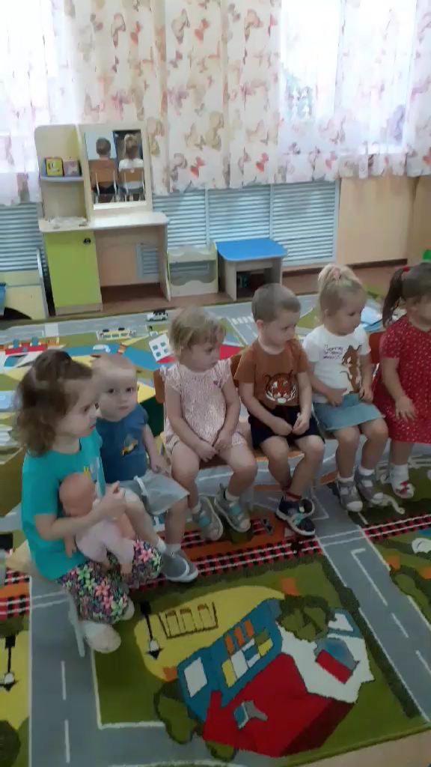
Сказка «Курочка- ряба»

Slide 22
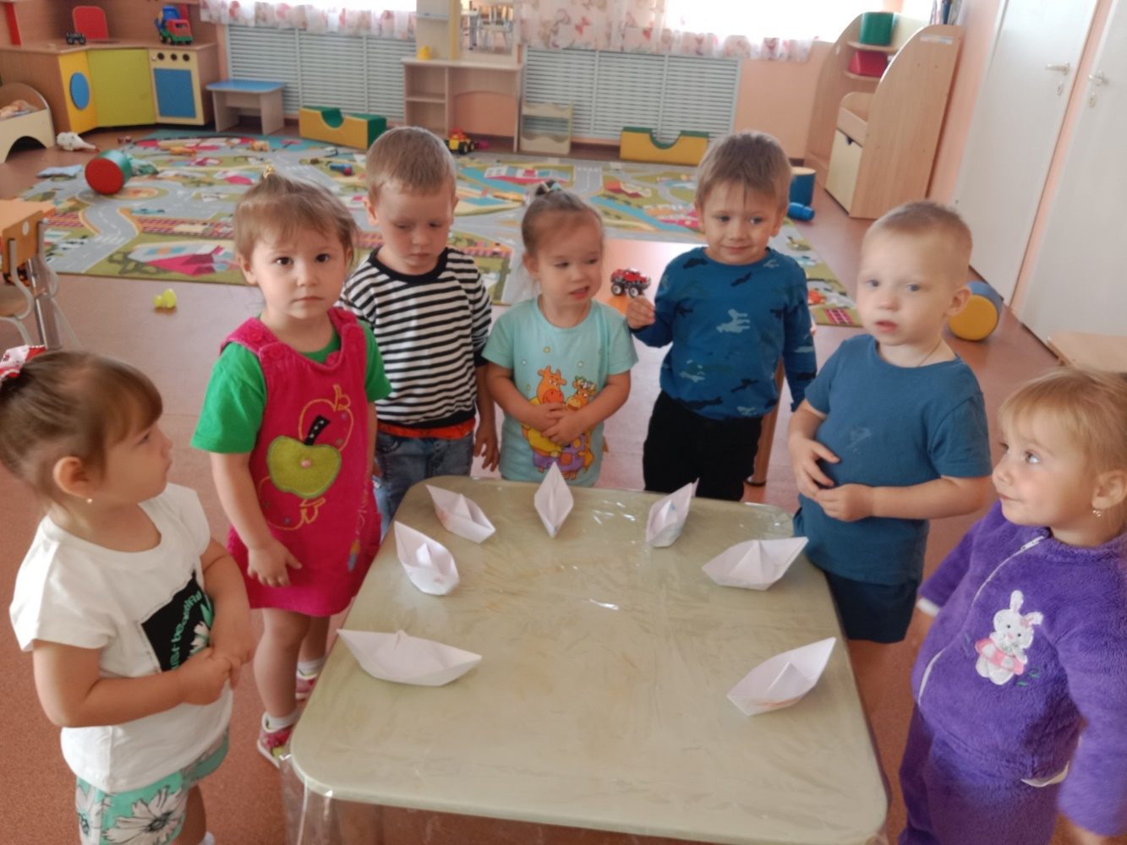
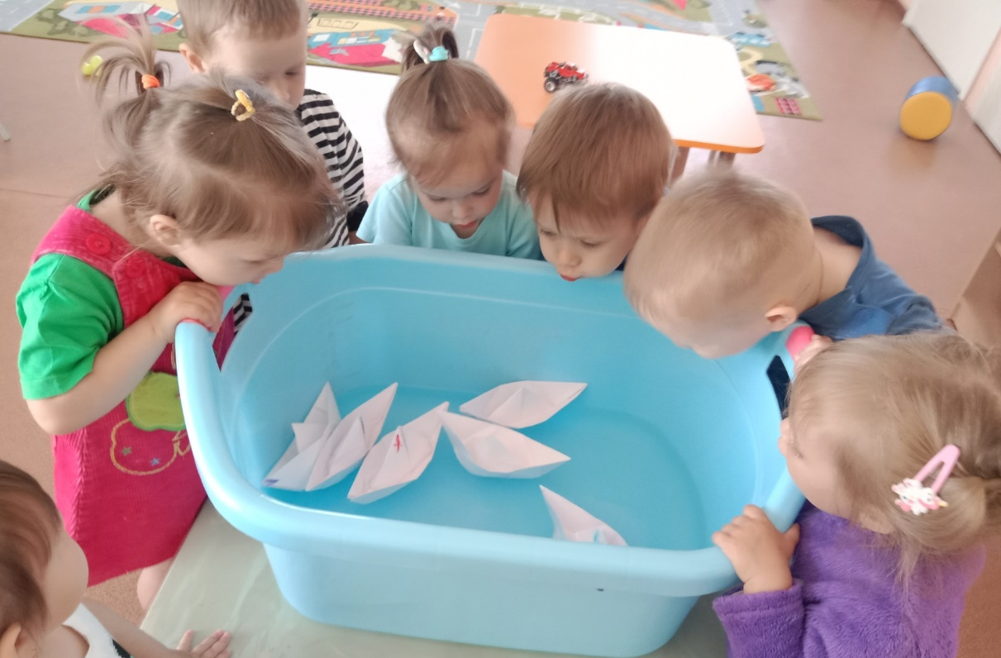
Плывёт, плывёт кораблик,
Кораблик золотой.
Везёт, везёт подарки,
Подарки нам с тобой!

Slide 23
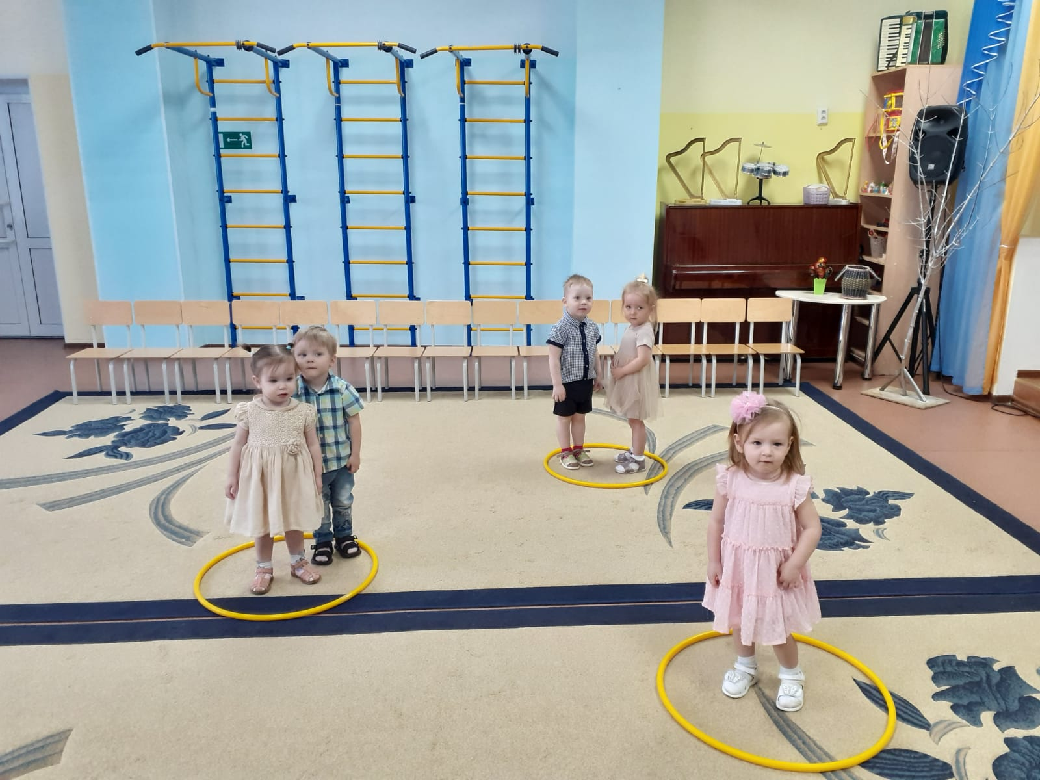
Народные игры, песни, хороводы

Slide 24
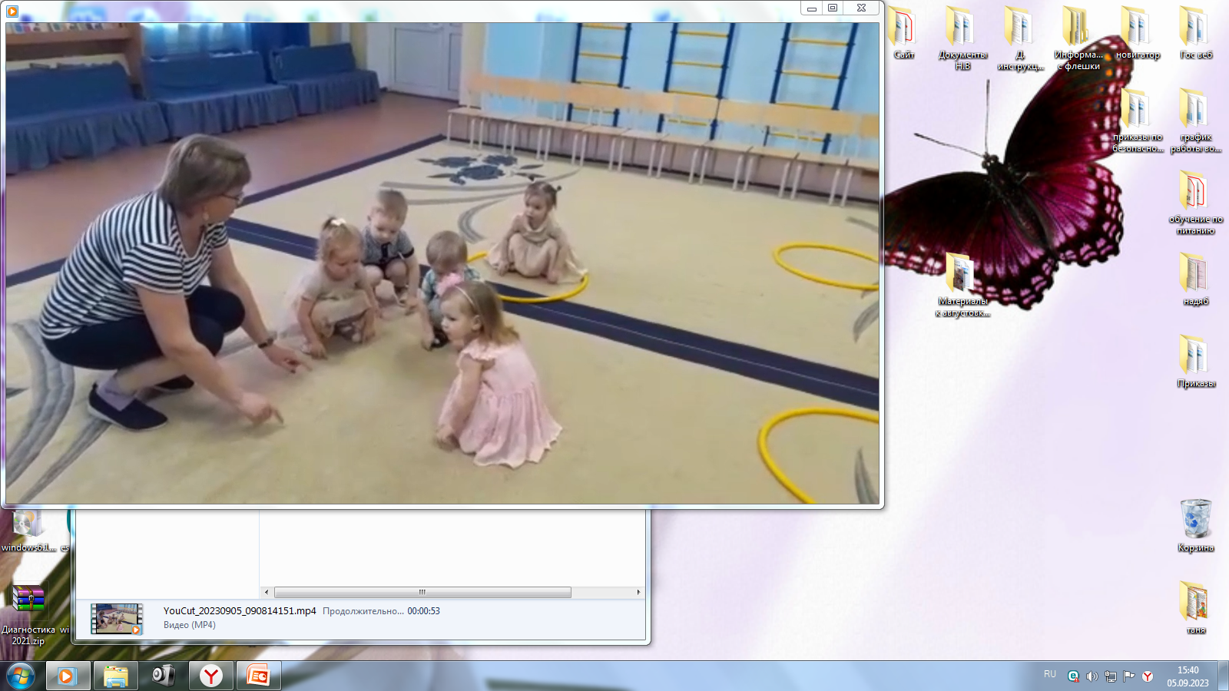

Slide 25
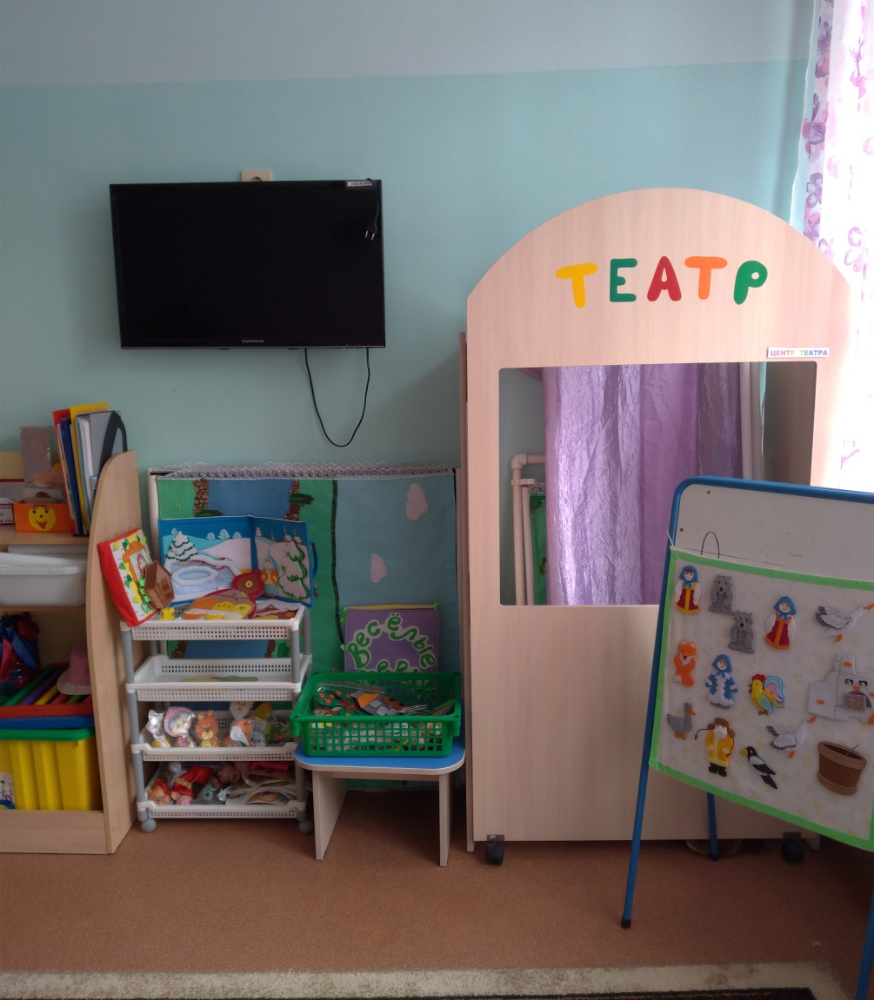
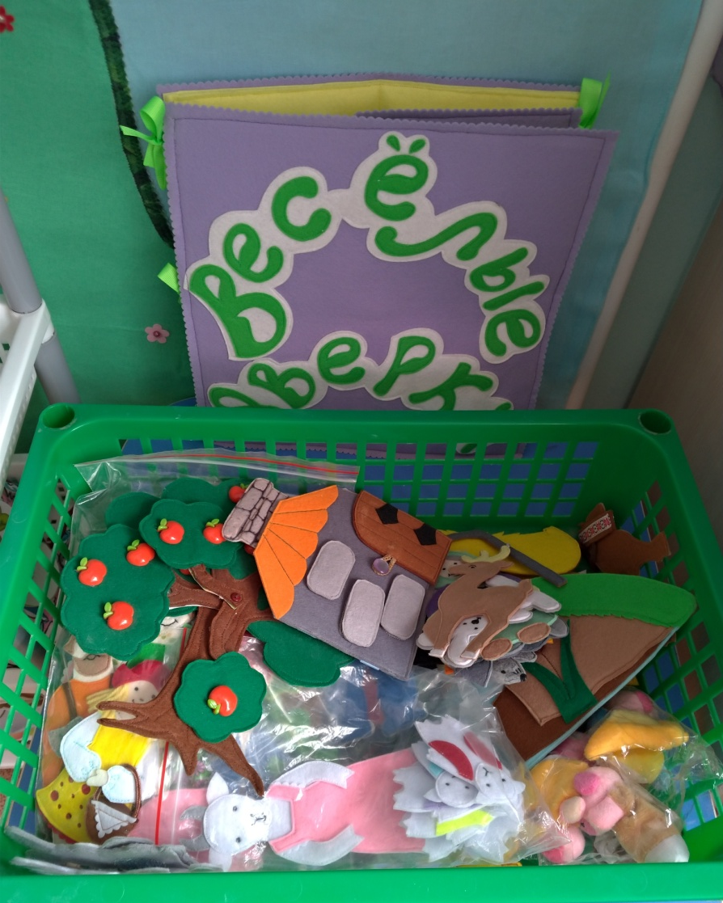
Развивающая среда

Slide 26
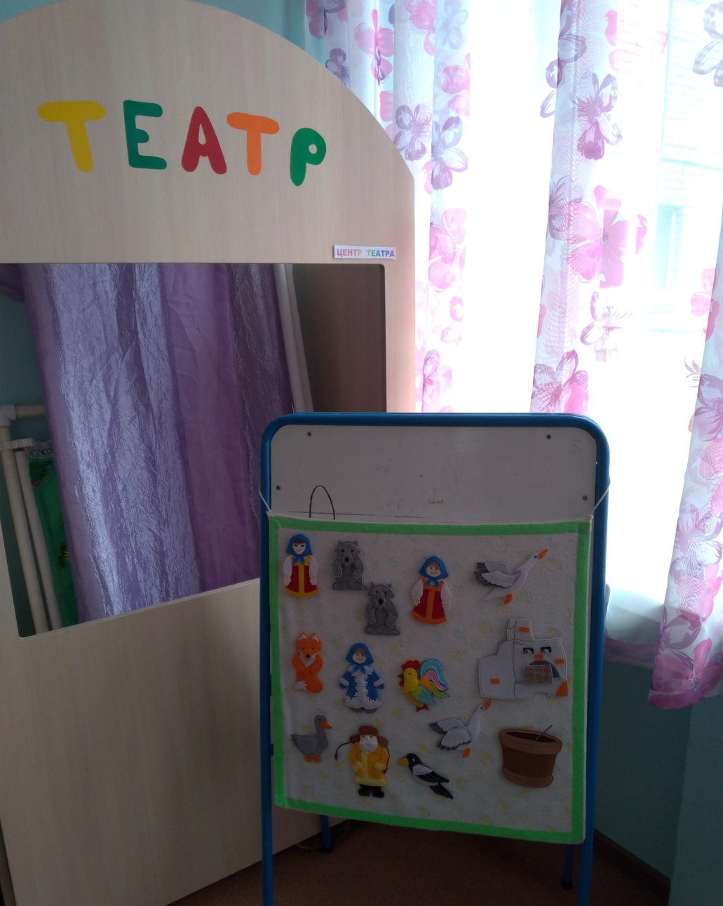
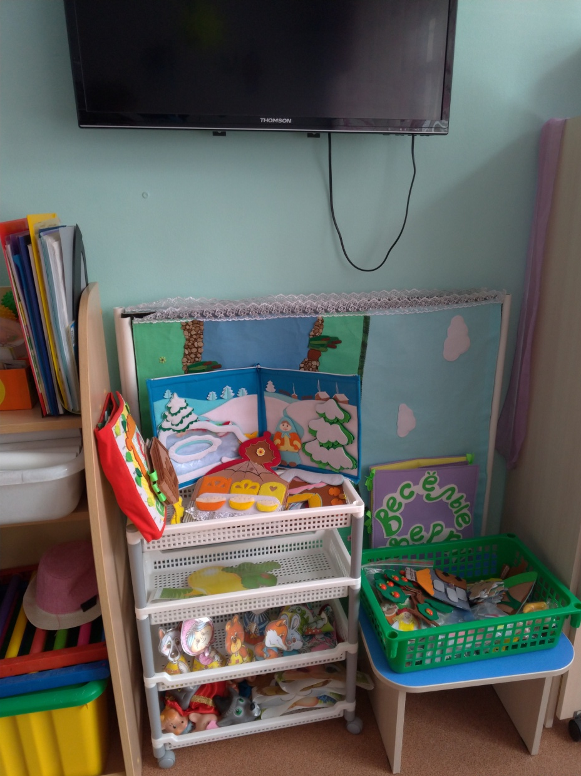

Slide 27

Спасибо за внимание!

